Slide 1
Firebase 서버
user
user
user
user
실시간으로 변하는 데이터를 받을 수 있도록 파이어베이스를 사용하여,
타 유저가 변경한 내용이 바로 반영된다.

Slide 2
로그인
메인
가게 제보
마이페이지
주소 검색
가게 상세
필터링
- 카테고리
- 번개
- 인증
- 내가 좋아요한 가게
- 내가 제보한 가게
- 내 리뷰
- 내 번개
- 로그인
- 회원 탈퇴
가게 정보
가게 리뷰
가게 번개
가게 정보 수정
내 리뷰 수정

Slide 3

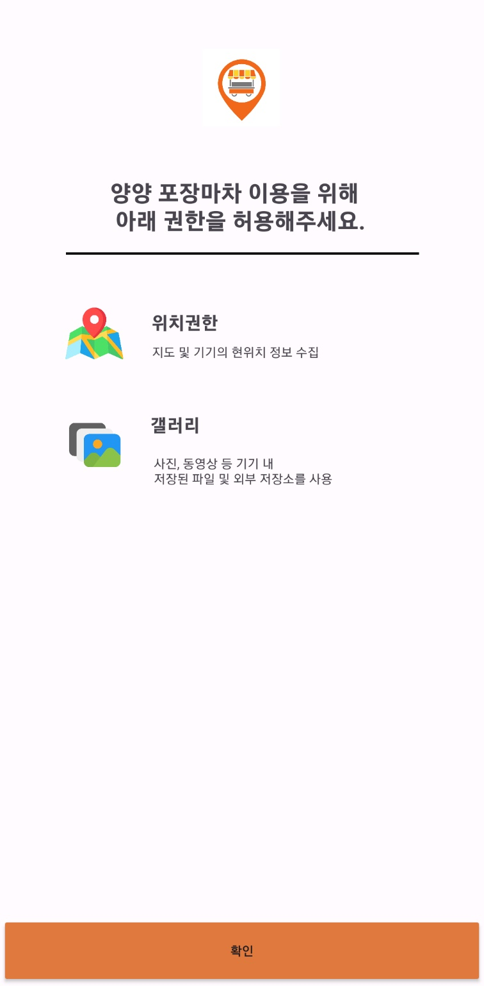
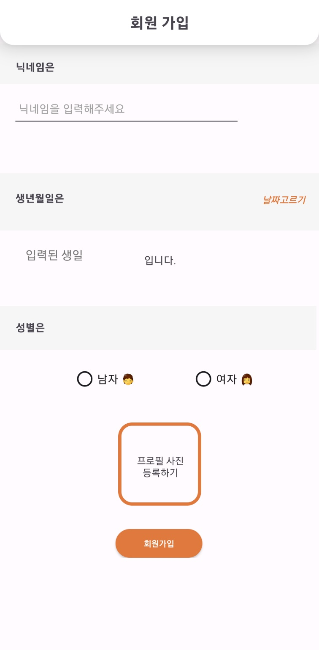

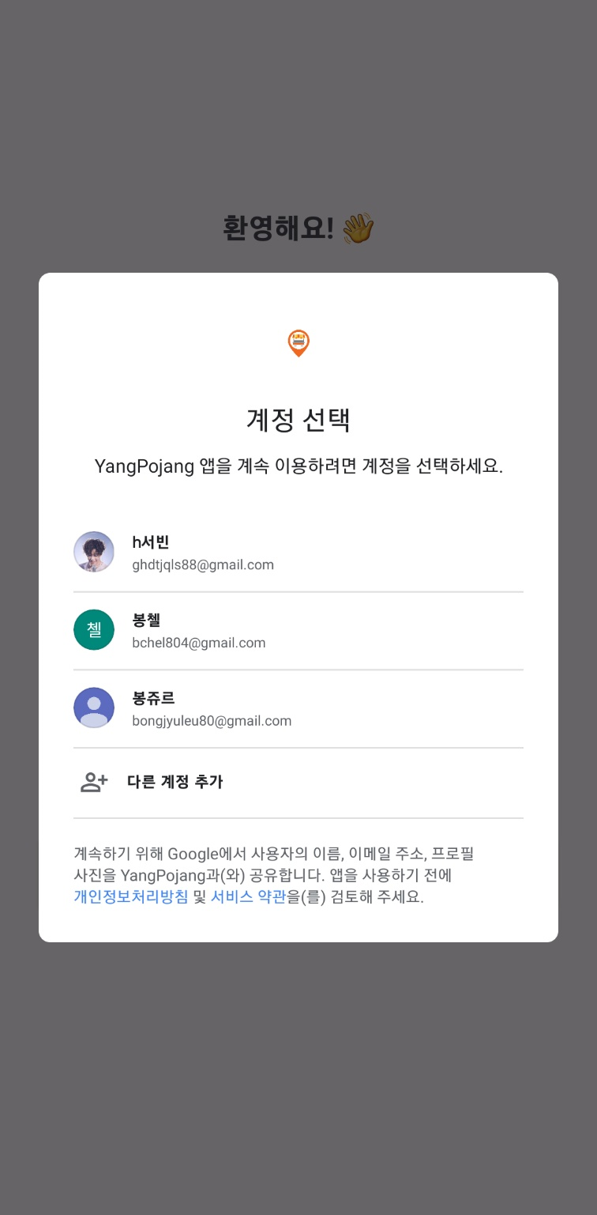

Slide 4
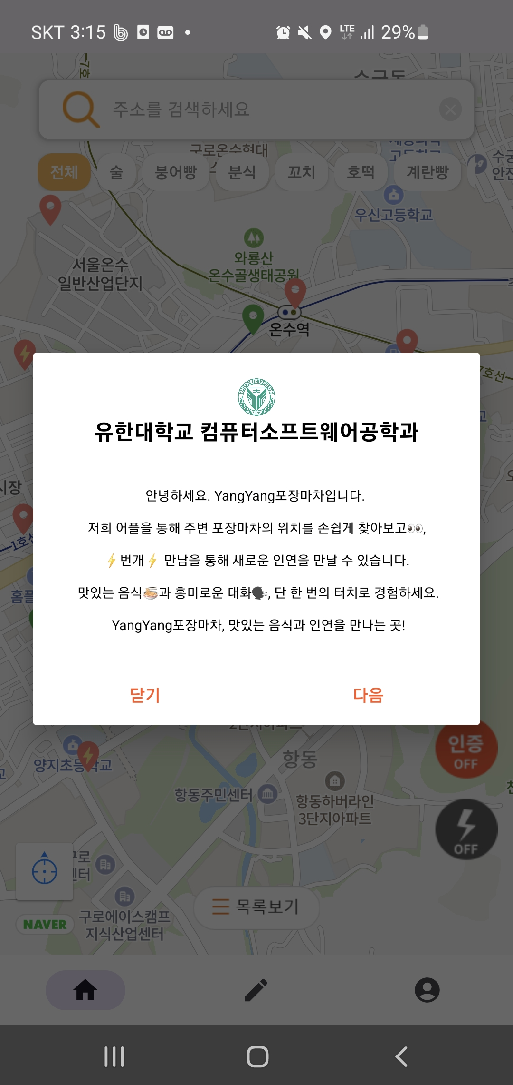
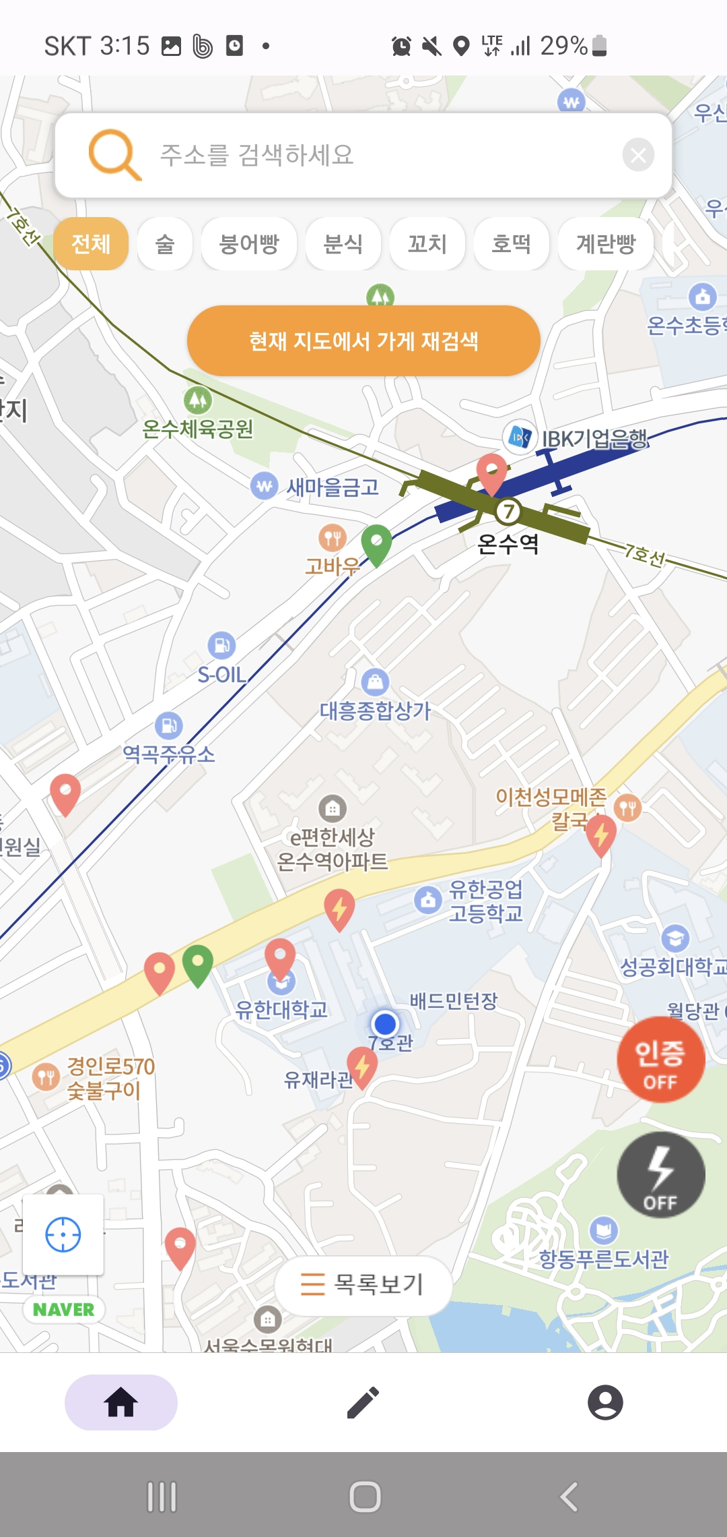
어플 소개 화면
메인 화면
검색 기능
카테고리 별 필터링
인증, 번개 필터링
- 인증
O : 초록색
X : 빨간색
- 번개
O : 번개마크
X : 번개 마크 없음

Slide 5
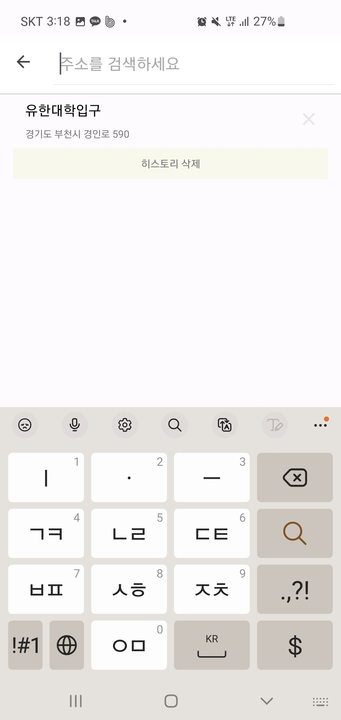
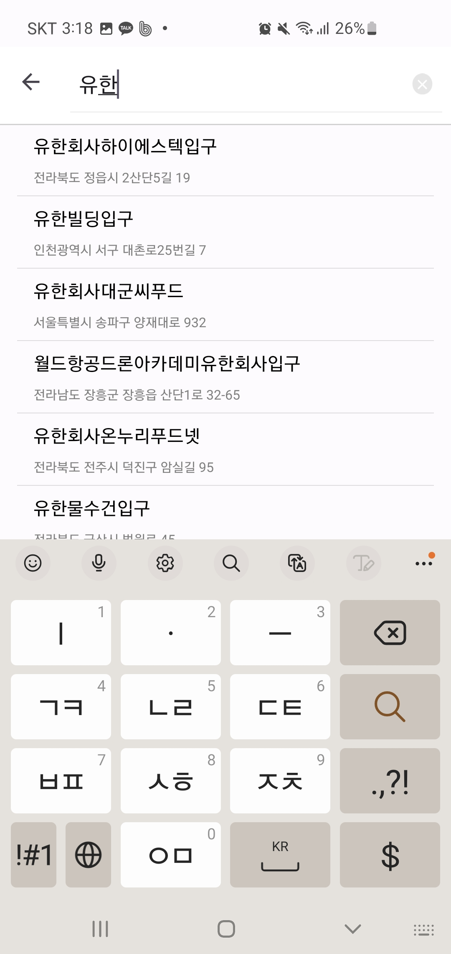
검색 입력 전
- 이전 검색 목록 출력
2. 키워드에 따른 검색 목록 출력

Slide 6
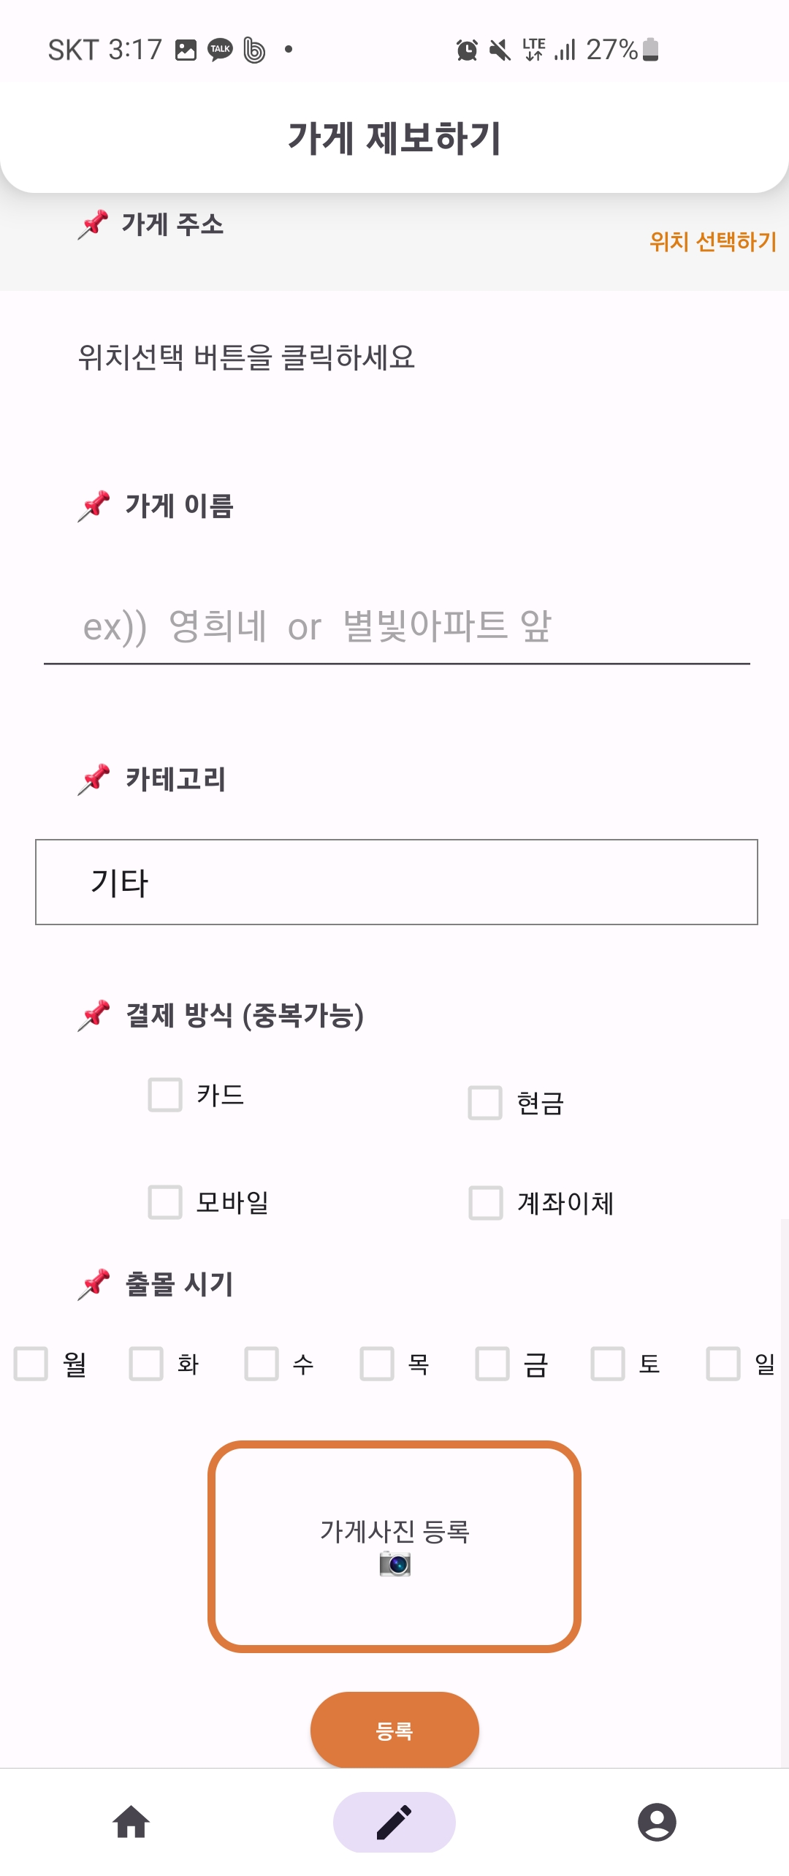
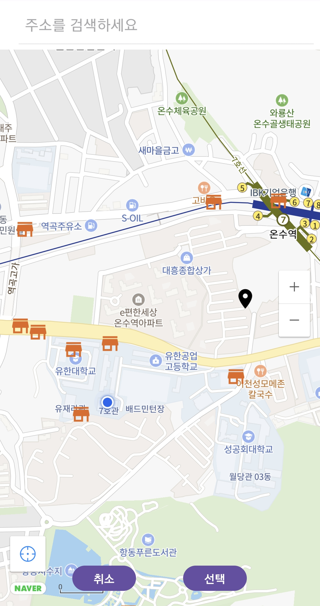
가게 제보
- 주소 검색 시, 주변의
이미 등록된 가게 위치 표시

Slide 7
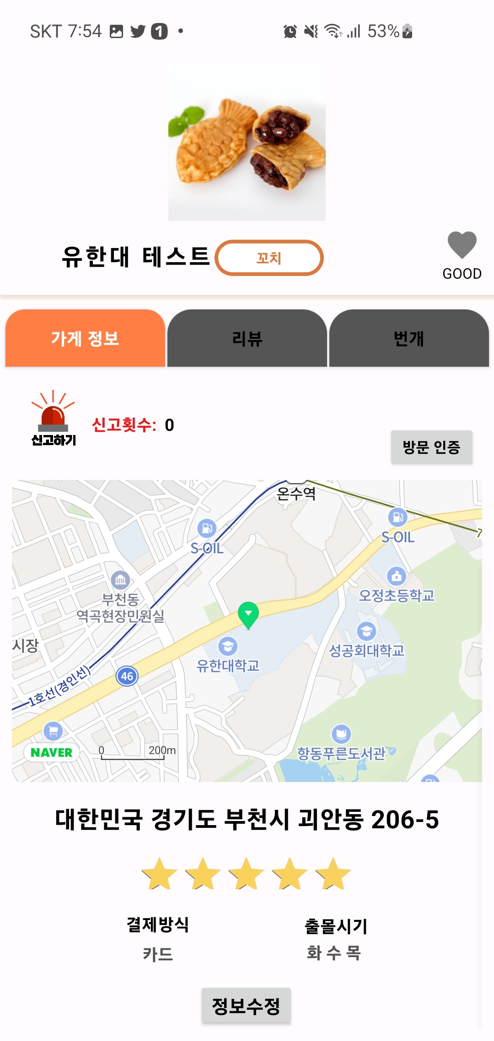
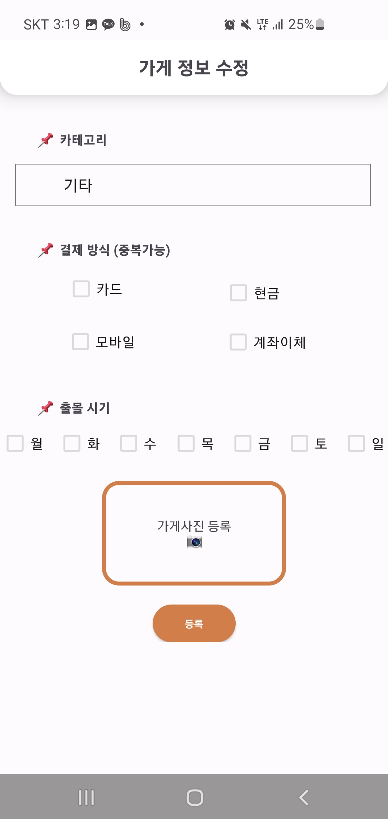
가게 상세 정보
- 좋아요 기능
- 신고, 인증 기능
2. 가게 정보 수정

Slide 8
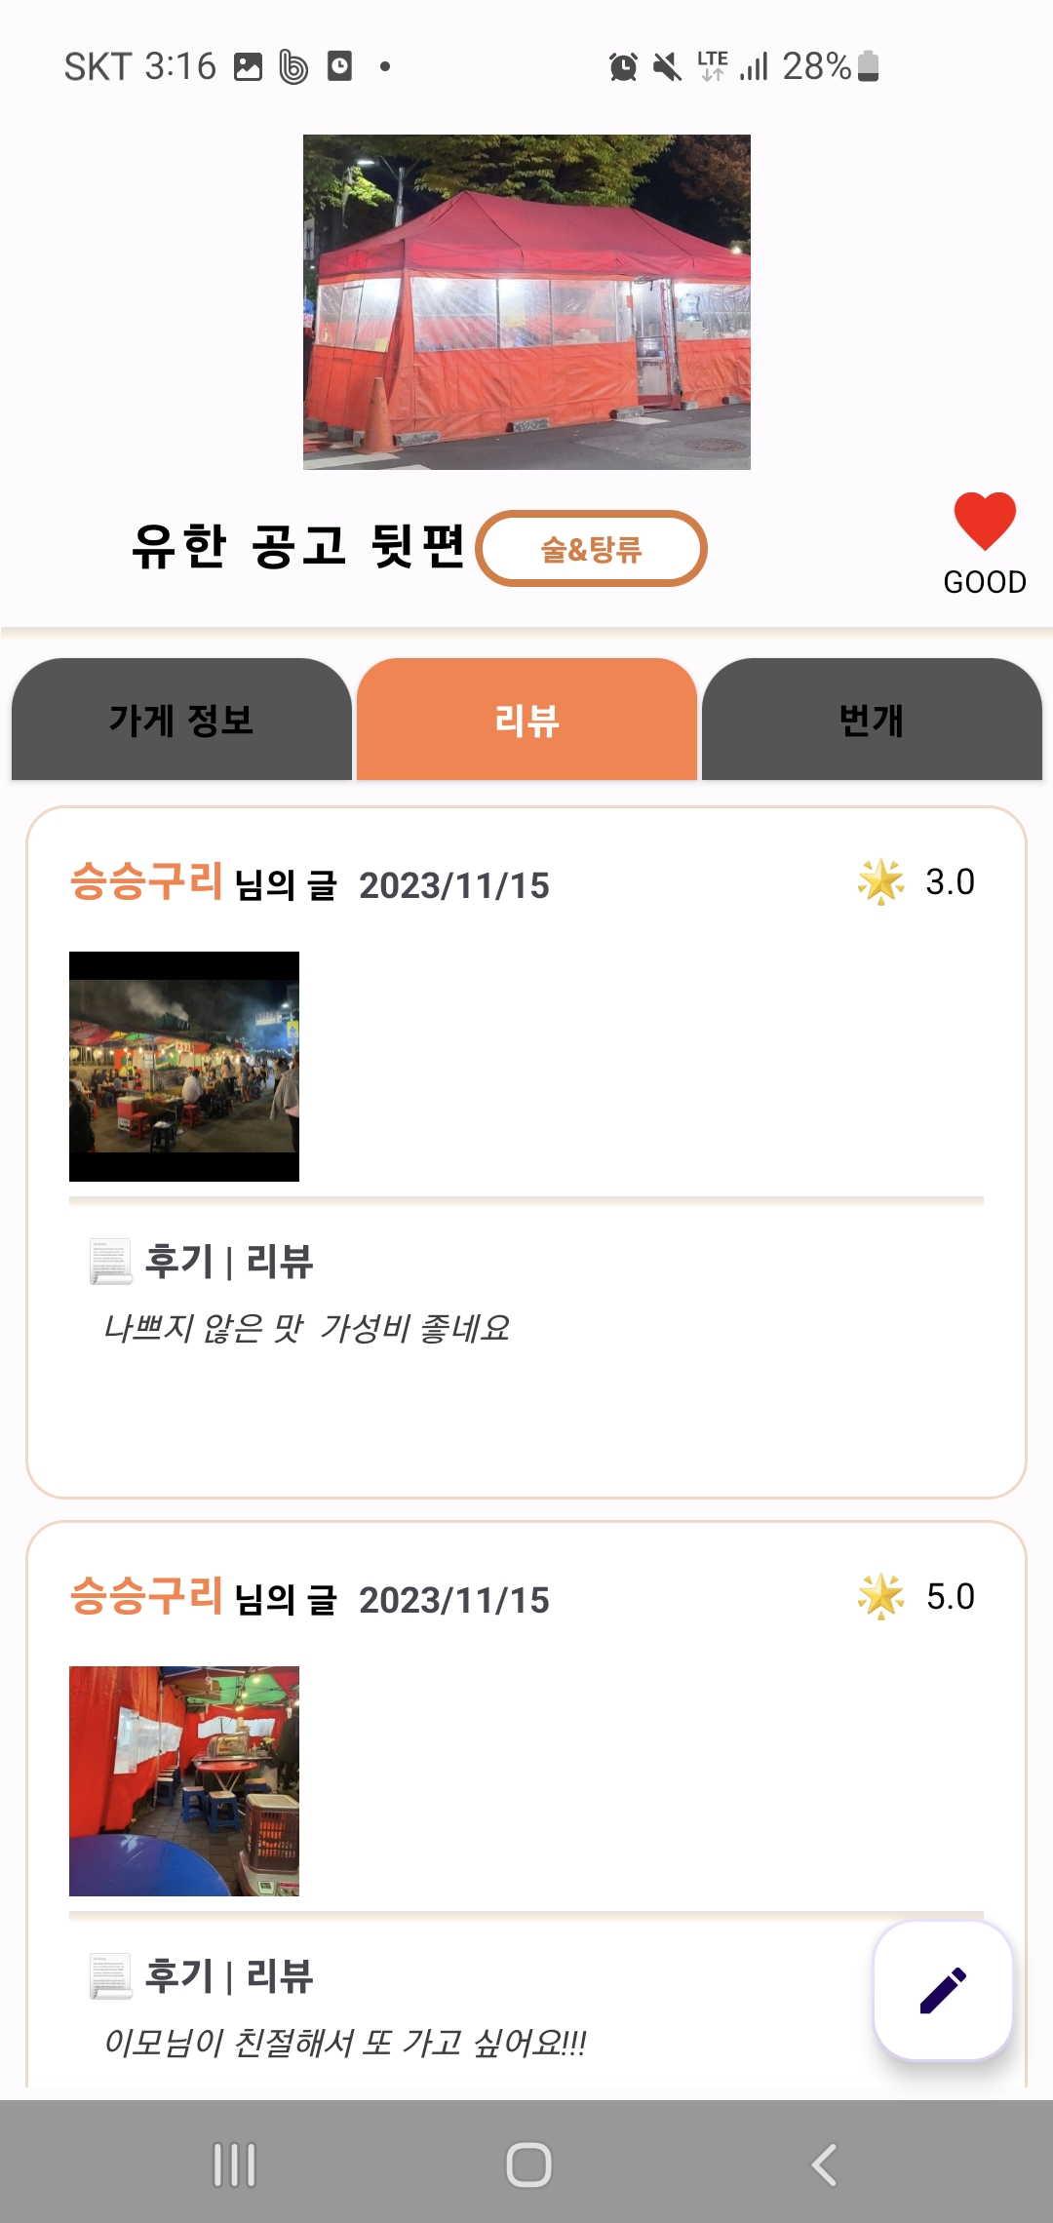
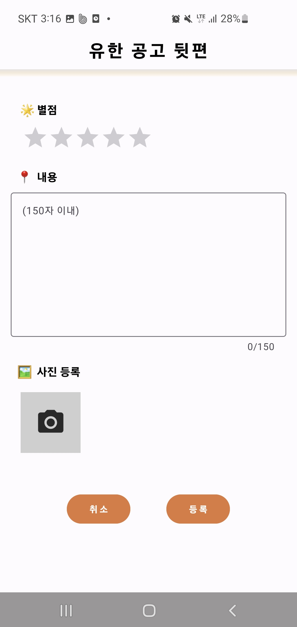
리뷰
- 전체 리뷰
- 리뷰 작성

Slide 9
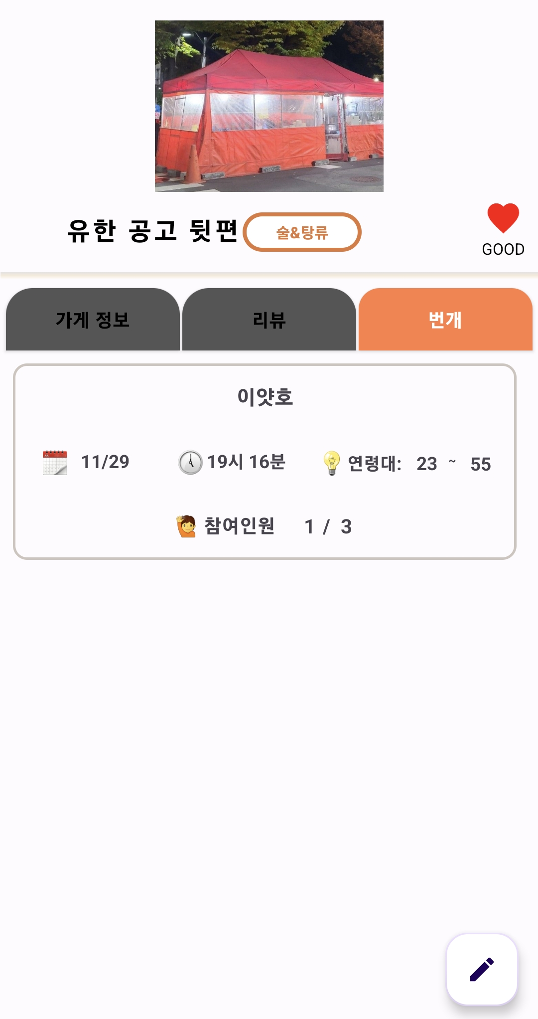
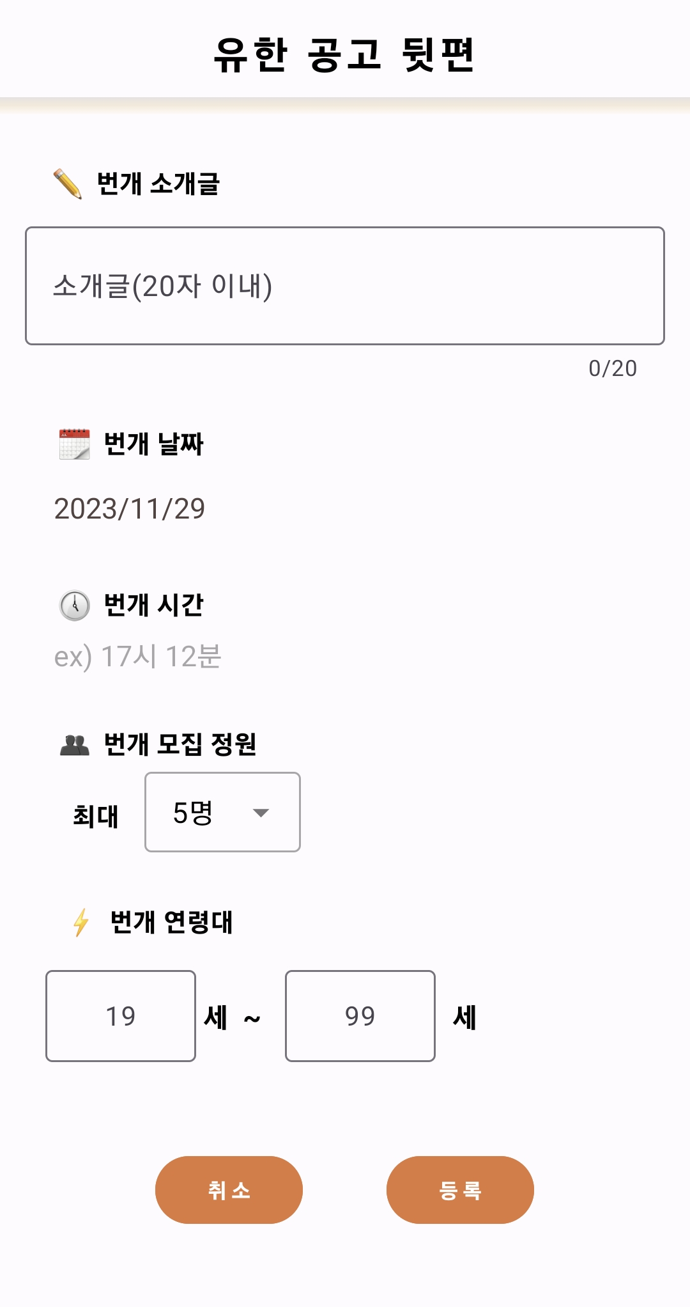
번개
1) 전체 번개
- 지난 번개 비활성화
2) 필터링 적용
- 연령대
- 모집 인원
에 따라 참석 가능/불가능

Slide 10
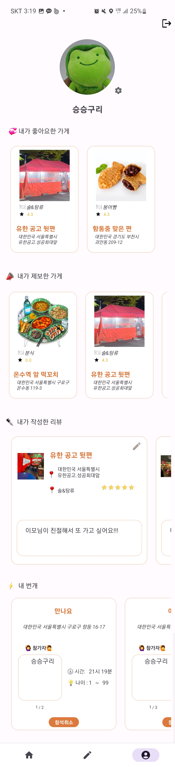
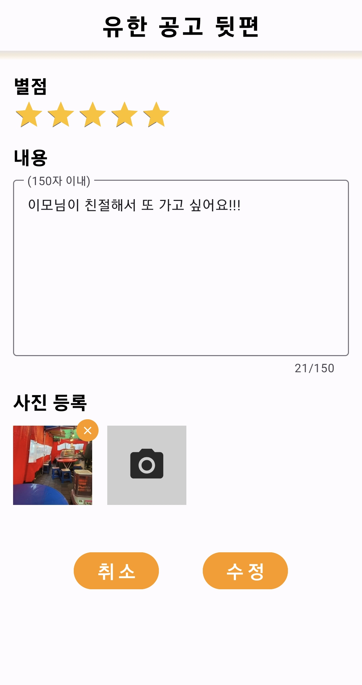
마이페이지
1) 내가 좋아요한 가게
2) 내가 제보한 가게
3) 내가 작성한 리뷰
- 리뷰 수정
4) 내 번개

Slide 11
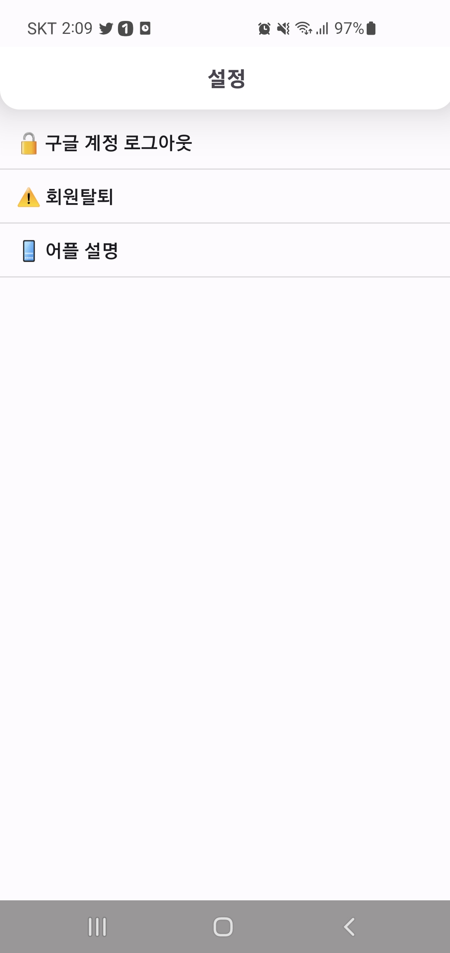
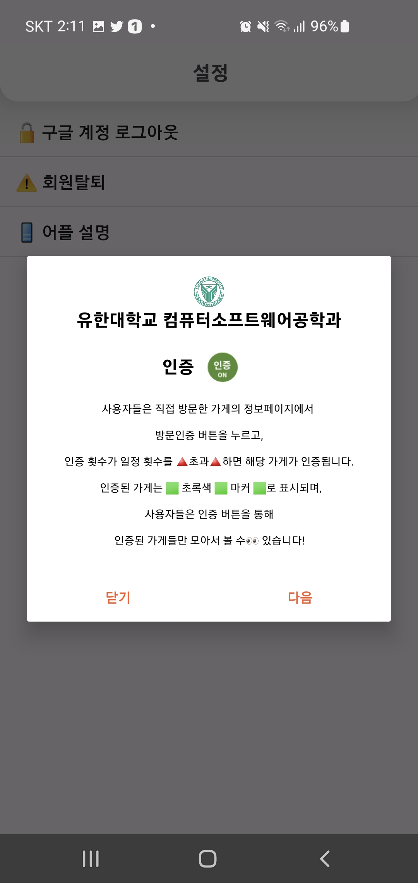
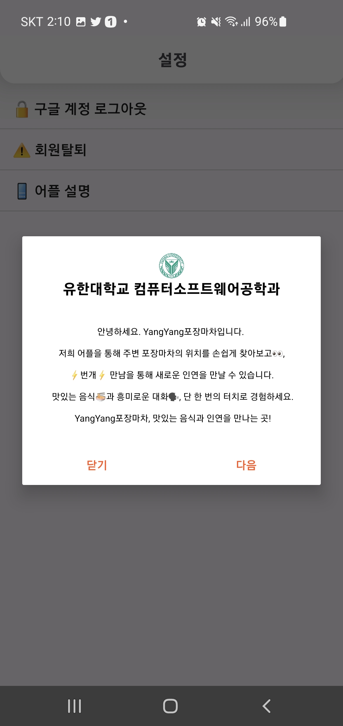
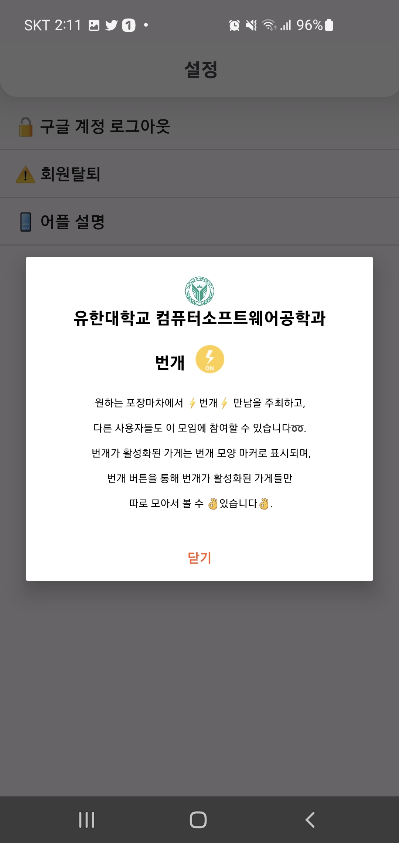
계정 관리
1) 로그아웃
2) 탈퇴
3) 메인 진입 시,
읽을 수 있는 어플 설명

